Slide 1
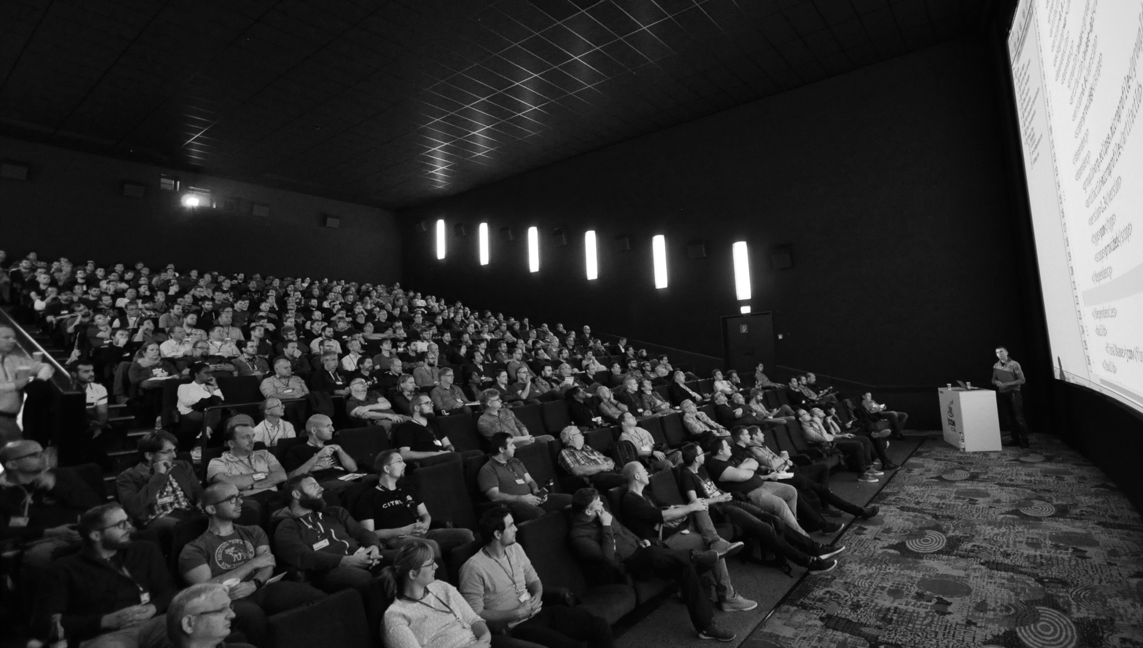
Microstream - ObjectGraphen effizient nutzen

Slide 2
Safe Harbor Statement
Die Präsentationen und die damit verbundenen Materialien, die zu diesem Vortrag angeboten werden, umfassen u.a. auch Aussagen über die Produktentwicklungspläne von MicroStream. Viele Faktoren können erheblichen Einfluss auf Produktentwicklungspläne, die Art und den Zeitpunkt der zukünftigen Produkt-Releases haben. Dementsprechend dienen die Informationen, ausschließlich als unverbindliche Vorschau und stellen keine Verpflichtung dar, jegliches Material, Code oder Funktionalität zu liefern.

Slide 3
Themen
Unterschiede zwischen
Relationale Datenbank / Hibernate ORM
Objekt Graph
Alternativer Aufbau im Graphen
Umgang mit Bidirektionalitäten
Redundanzen im Graph
Versionierung von Entities
Lazy Referenzen
Abfragen auf einen Graphen mit Streams

Slide 4
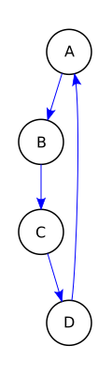
Definition
Ein Graph ist ein geordnetes Paar (V, E), wobei V eine Menge von Knoten (englisch vertex/vertices, oft auch Ecken genannt) und E eine Menge von Kanten (engl. edge/edges, manchmal auch Bögen genannt)
https://de.wikipedia.org/wiki/Graph_(Graphentheorie)

Slide 5
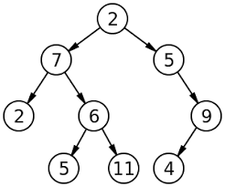
Unterschiede zwischen RelDB´s und Graphen
Relationale Modelle
Java Objekt Graph
+Hibernate
+SQL
+JDBC

Slide 6
Unterschiede zwischen RelDB´s und Graphen
Relationale Modelle
Daten in den Tabellen sind verglichen mit der Realität unvollständig
Informationen über Abhängigkeiten sind ausgelagert, also nicht Teil der Tabelle
Informationen über Abhängigkeiten sind obsolet
Abhängigkeiten stellen für den Entwickler keine nennenswerten Vorteile zur Verfügung da diese immer wieder neu definiert werden müssen (JOINS, VALIDATION)
Relationen werden immer auf Collections / Listen / Tabellen definiert

Slide 7
Unterschiede zwischen RelDB´s und Graphen
Struktur bildet direkt exakt die Realität ab
Abhängigkeiten sind direkt im Objekt definiert, deshalb auch meist einfacher zu verstehen
Da Abhängigkeiten direkt in der Datenstruktur eingearbeitet sind, natürlich absolut erforderlich
Abhängigkeiten sind keine bloßen Informationen sondern tatsächlicher Datenbestand. Somit kann direkt Objektorientiert damit gearbeitet werden.
Klassen / Pojos repräsentieren immer einen einzelnen Datensatz
Category
Product
String name
…
String name
BigDecimal price
Manufacturer manufacturer
Category category
…
Manufacturer
String name
BigDecimal price
…

Slide 8
Überlegungen zum Objektmodell

Slide 9
Überlegungen zum Objektmodell
Product
Category
N
1
Category
Product
Product
Category
String name
List<Product> products
String name
BigDecimal price
…
String name
BigDecimal price
Category category
…
String name
…
oder

Slide 10
Überlegungen zum Objektmodell
Kann es ein Produkt geben, welches keine Kategorie besitzt?
Hammer, 14.40, Connex
Category
Product
String name
List<Product> products
String name
BigDecimal price
String manufacturer
…

Slide 11
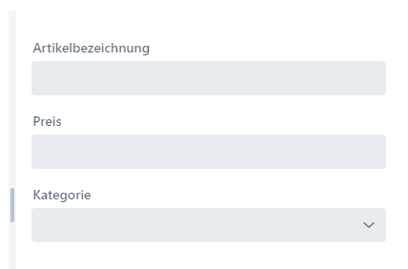
Überlegungen zum Objektmodell
Wie stelle ich mir die Oberflächen vor, wenn gewisse Eigenschaften nicht mehr als Attribut vorhanden sind. Einfluss des Datenmodells auf die spätere UI.
Nicht nutzbare Framework Erleichterungen (Fieldgroup oder Binder)
Manuelles Binding, Insert, Update notwendig
Nicht vorhandene Kategorie Referenz (wie kommt man an die Kategorie ran?)

Slide 12


Überlegungen zum Objektmodell
Wie gestallten sich Zugriffe bezüglich der Performance
Optional<Category> category
= Root.getCategories()
.stream()
.filter(o -> o.getProducts().contains(product))
.findFirst();
Name | Preis | Kategorie
… | … | …
… | … | …
… | … | …
… | … | …
… 500 000 Datensätze

Slide 13
Bidirektionalitäten und N/M
Category
Product
String name
List<Product> products
String name
BigDecimal price
List<Category> categories
oder
Set<Category> categories = Root
.getCategories()
.stream().filter(o -> o.getProducts().contains(product))
.collect(Collectors.toSet());

Slide 14
Umgang mit Redundanzen / Versionen

Slide 15
Umgang mit Redundanzen / Versionen
Order
Order
Product
…
List<Product> products
…
Order
String name
BigDecimal price
…
…
List<Product> products
…
Order
Referenz
…
List<Product> products
…
…
List<Product> products
…
Änderung dürfen sich nicht auf das Produkt in der Bestellung auswirken
Ein Produkt wird aus der Liste der verfügbaren Produkte gelöscht
Ein Produkt muss in mehreren Versionen verfügbar sein
Entities kopieren / klonen
Versionierte Entities

Slide 16
Klonen von Entities – Art der Copy
Deep Copy
Flat Copy
Product
Product
String name
BigDecimal price
Category category
List<Manufacturer> manufacturer
String name
BigDecimal price
Category category
List<Manufacturer> manufacturer
Copy
Reference
Copy
Reference
Über wie viele Ebenen erstreckt sich eine Deep Copy?

Slide 17
Klonen von Entities – Architektur
Interface „cloneable“
PRO
Kein Code für den eigentlichen Clone notwendig
CONTRA
Viele Abhängigkeiten in den Entities (Interface, .clone() override, Exception handling, Typisierung)
„cloneable“ nur „Markerinterface“ kein .clone() Methode
Keine Manipulation von final Fields
Bei Vererbung darf cloneable Kette nicht unterbrochen werden.
Copy Constructor
PRO
Clone Code kann selbst erstellt werden
Flexibilität
Wenig Abhängigkeiten
Alle Nachteile von „cloneable“ nicht enthalten
CONTRA
Clone Code muss selbst erstellt werden
Factory Class
PRO
Verwendung von Serialisierung / JSON Serialisierung ohne Abhängigkeiten in den Entitäten
CONTRA
Clone Code muss selbst erstellt werden

Slide 18
EXAMPLES

Slide 19

Umgang mit Redundanzen - Versioning
Product
Order
String name
BigDecimal price
Integer version = 1
…
Product product
…
Product
String name
BigDecimal price
Integer version = 2
Verwendung
Versionierung von Datensätzen
Redundante Daten vermeiden ohne Copy
Implementierung von Audit Funktionalität möglich

Slide 20
Umgang mit Redundanzen - Versioning
Product
String name
HashMap<LocalDateTime, ProductDetail> versions
Order
…
Product product
…
ProductDetail
String name
BigDecimal price
Category category
List<Manufacturer> manufacturer

Slide 21
EXAMPLE

Slide 22
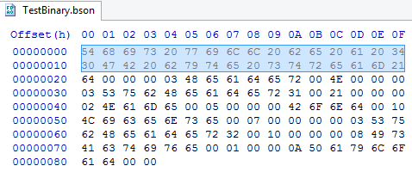
Lazy References / Speicherbedarf
RAM
Root
List Customers
Customer
List Addresses
Address
…
Address
…
List Products
Product
…
Product
…
Customer
List Addresses
Address
…
List Products
Product
…
Festplatte
InMemoryDB

Slide 23
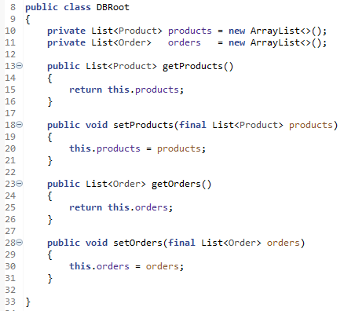
Lazy References / Speicherbedarf

Slide 24
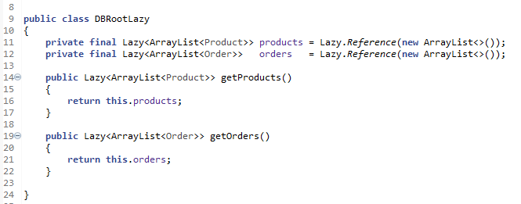
Lazy References / Speicherbedarf
https://manual.docs.microstream.one/data-store/loading-data/lazy-loading

Slide 25
Lazy References / Speicherbedarf
Optional<Product> first =
getProducts()
.get()
.stream()
.filter(p -> p.getProductID().equals("12345"))
.findFirst();
Im schlechtesten Fall werden hier aber ebenfalls alle Daten geladen und bleiben dann für einen bestimmten Zeitraum im Speicher.

Slide 26
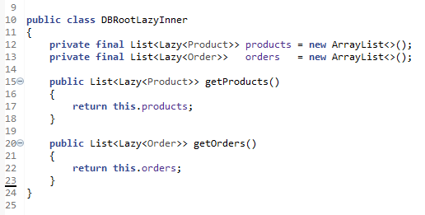
Lazy References / Speicherbedarf
https://manual.docs.microstream.one/data-store/loading-data/lazy-loading

Slide 27
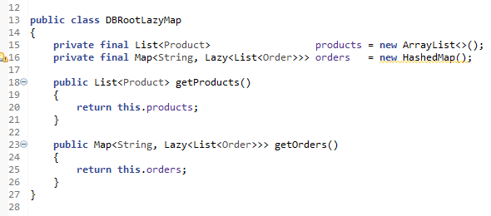
Lazy References / Speicherbedarf
Key | Value
01/2017 | List<Order> Order Order Order …
02/2017 | List<Order> Order Order Order …
03/2017 | List<Order> Order Order Order …

Slide 28
Streams
Idee
Trotz ihrer Bedeutung war die Verarbeitung von Collections in Java alles andere als perfekt.
Anlehnung der Funktionalität an SQL. Wir drücken nur das aus, was wir erwarten.
Große Collections effizient verarbeiten im Idealfall in einer Multicore-Architektur. Ohne selbst parallelen Code schreiben zu müssen.

Slide 29
Streams
final List<Product> products = new ArrayList<>();
for(final Product p : products)
{
if(Integer.valueOf(p.getProductID()) < 50)
{
products.add(p);
}
}
Collections.sort(products, new Comparator()
{
@Override
public int compare(final Object arg0, final Object arg1)
{
return p2.getProductID().compareTo(p1.getProductID());
}
});
final List<String> productIDs = new ArrayList<>();
for(final Product p : products)
{
productIDs.add(p.getProductID());
}

Slide 30
Streams
final List<Integer> productIDs =
this.products.stream()
.filter(p -> Integer.valueOf(p.getProductID()) < 50)
.sorted(comparing(Product::getProductID).reversed())
.map(Product::getProductID)
.collect(toList());

Slide 31
Streams
Streamen eines Arrays
final String[] i = new String[]{"Text1", "Text2", "Text3", "Text4", "Text5"};
Arrays.asList(i)
.stream()
.filter(s -> s.equals("Text2"))
.findFirst();
Streamen eines Arrays
Stream.of([]{"Text1", "Text2", "Text3")
.stream()
.filter(s -> s.equals("Text2"))
.findFirst();

Slide 32
Streams
Alternative zu „For…“
IntStream.range(1,5).forEach(i -> {
System.out.println(i);
});
Regulärer Stream über eine Collection
List<Product> products = new ArrayList<>();
Set<Product> collect = products.stream().collect(Collectors.toSet());

Slide 33
EXAMPLES

Slide 34






